Slide 1
CHƯƠNG III. CÁC SỐ ĐẶC TRƯNG ĐO MỨC ĐỘ PHÂN TÁN CỦA MẪU SỐ LIỆU GHÉP NHÓM
BÀI 9
KHOẢNG BIẾN THIÊN VÀ KHOẢNG TỨ PHÂN VỊ
1 tiết: T42
GV Trương Tử Trang – THPT Vĩnh Thạnh 1
Notes:
Bìa. Đáp án, lời giải hiện theo click. Nút GeoGebra mở trang online (cần Internet).
Lớp có HS khuyết tật: 12A2, 12A7 (khiếm thị) – GV đọc to công thức, bảng số liệu, mô tả biểu đồ; 12A3, 12A5, 12A7 (vận động) – HS trả lời tại chỗ, không cần lên bảng.

Slide 2
MỤC TIÊU BÀI HỌC
TỔNG KẾT
Yêu cầu cần đạt (SGK tr.75)
Tính được khoảng biến thiên, khoảng tứ phân vị của mẫu số liệu ghép nhóm.
Hiểu ý nghĩa, vai trò của khoảng biến thiên, khoảng tứ phân vị trong việc đo mức độ phân tán.
Năng lực toán học: tư duy và lập luận (vì sao $Δ_{Q}$ không bị ảnh hưởng bởi giá trị bất thường); mô hình hoá (nhiệt độ, thời gian chờ khám); giải quyết vấn đề; giao tiếp (trình bày kết luận thống kê); sử dụng công cụ (máy tính cầm tay, bảng tính).
Phẩm chất: trung thực khi ghi số liệu, chăm chỉ tính toán cẩn thận, trách nhiệm với số liệu sản xuất của địa phương.
Bài 9. Khoảng biến thiên và khoảng tứ phân vị – Toán 12 2
Notes:
1'. Yêu cầu cần đạt lấy từ khung 'Kiến thức, kĩ năng' SGK tr.75.

Slide 3
LỘ TRÌNH 1 TIẾT
TỔNG KẾT
T42
1. Khoảng biến thiên. 2. Khoảng tứ phân vị. Vận dụng: nhiệt độ Hà Nội; Bài tập 3.1 – 3.3
🎮 Ai nhanh hơn? · Đúng hay Sai? · Rung chuông vàng
Bài 9. Khoảng biến thiên và khoảng tứ phân vị – Toán 12 3
Notes:
Chiếu để HS nắm lộ trình bài học.

Slide 4
TIẾT 1 (T42)
Khoảng biến thiên và khoảng tứ phân vị
Mục tiêu tiết học:
• Tính R, Q₁, Q₃, ΔQ của mẫu số liệu ghép nhóm.
• So sánh mức độ phân tán của hai mẫu số liệu.
GV Trương Tử Trang – THPT Vĩnh Thạnh 4
Notes:
Tiết 1 (45'): Khởi động 4' – Khoảng biến thiên (HĐ1, VD1, LT1, trò chơi) 9' – Khoảng tứ phân vị (HĐ2, VD2, LT2, Đúng/Sai) 13' – Vận dụng 5' – Rung chuông vàng 10' – Củng cố 4'. Bài tập 3.1 – 3.3 và Trạm kiểm chứng AI giao về nhà.

Slide 5
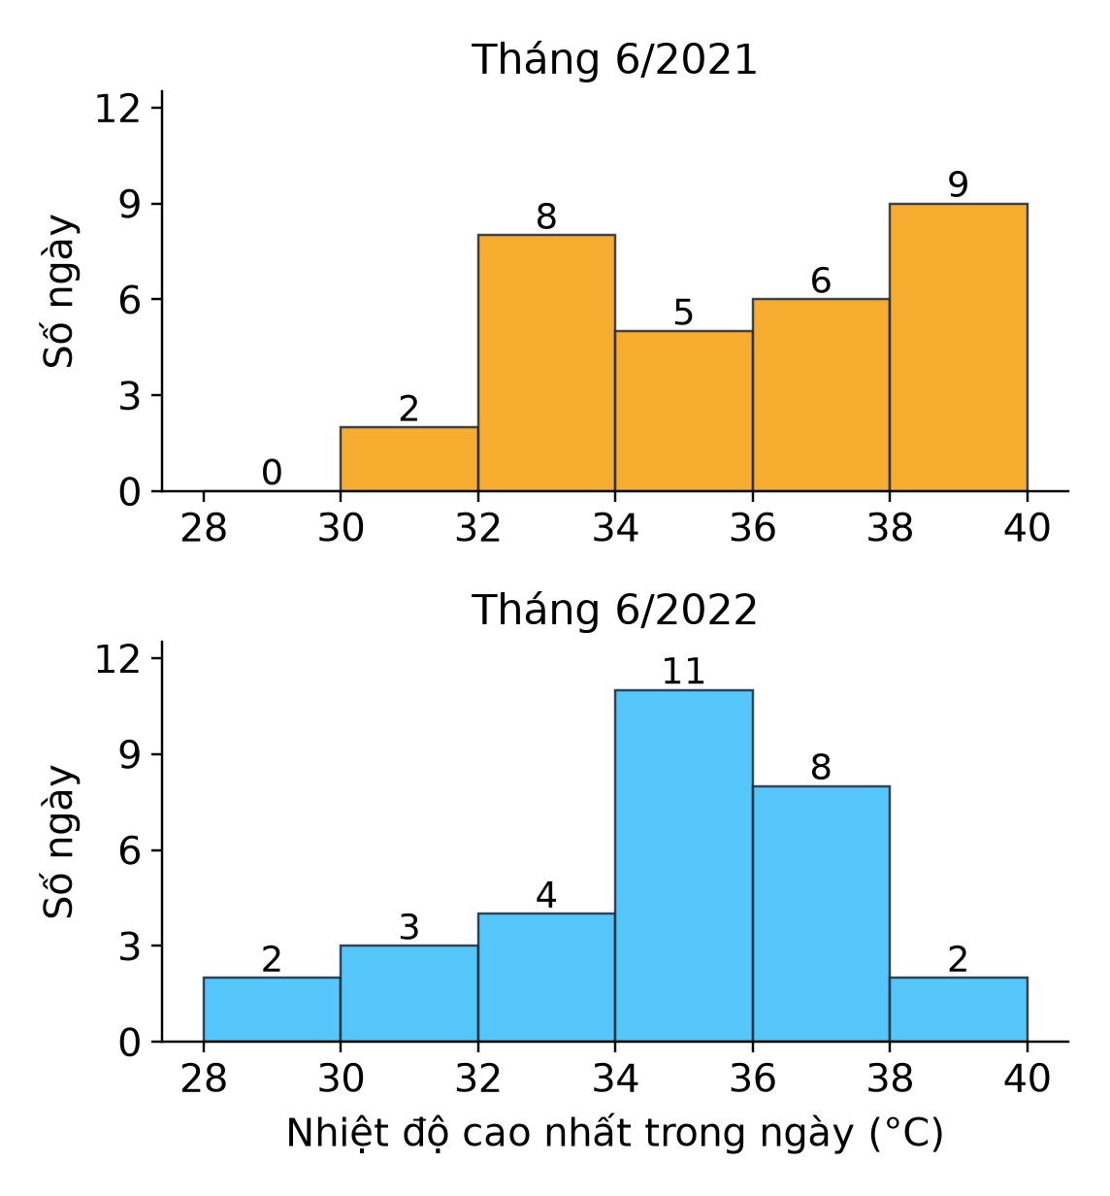
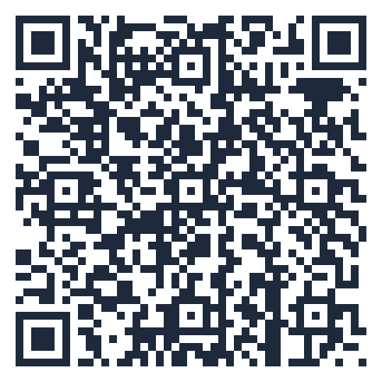
KHỞI ĐỘNG – NHIỆT ĐỘ THÁNG SÁU Ở HÀ NỘI
KHỞI ĐỘNG
Thống kê số ngày trong tháng Sáu năm 2021 và năm 2022 theo nhiệt độ cao nhất trong ngày tại Hà Nội (theo accuweather.com) – biểu đồ bên. Hỏi tháng Sáu năm nào ở Hà Nội nhiệt độ cao nhất trong ngày biến đổi nhiều hơn?
(SGK Toán 12 tập một, tr.75)
▶ VIDEO MỞ ĐẦU
Bài 9. Khoảng biến thiên và khoảng tứ phân vị – Toán 12 5
Notes:
Chiếu video mở đầu (ảnh thật, lồng tiếng, phụ đề – không nói đáp án), HS quét QR xem lại. 4'. HS dự đoán, cặp đôi 1 phút (vd: 2021 vì nhiều ngày trên 38 °C; 2022 vì trải từ 28 °C đến 40 °C). GV ghi dự đoán lên góc bảng, chưa chốt – giải ở mục Vận dụng.

Slide 6
1. KHOẢNG BIẾN THIÊN – HĐ1 (SGK TR.76)
HÌNH THÀNH KIẾN THỨC
HĐ1. Trong tình huống mở đầu, gọi $x_{1}, x_{2}, …, x_{30}$ là nhiệt độ cao nhất trong ngày của 30 ngày tháng Sáu năm 2021 (mẫu số liệu gốc). a) Có thể tính chính xác khoảng biến thiên cho mẫu số liệu gốc hay không? b) Giá trị lớn nhất, giá trị nhỏ nhất $x_{i}$ có thể nhận là gì? c) Hãy đưa ra một giá trị xấp xỉ cho khoảng biến thiên của mẫu số liệu gốc.
a) Không (không biết các $x_{i}$). b) Nhóm $[28; 30)$ có tần số 0 nên giá trị nhỏ nhất thuộc $[30; 32)$, lớn nhất thuộc $[38; 40)$. c) $R≈40−30=10$ (°C).
Mẫu số liệu ghép nhóm có các nhóm $[a_{1}; a_{2}), …, [a_{k}; a_{k+1})$, tần số $m_{1}>0$, $m_{k}>0$. Khoảng biến thiên của mẫu số liệu ghép nhóm là $R=a_{k+1}−a_{1}$.
❓ Mọi $\left.x_{i}∈[a_{1}; a_{k+1}\right)$ nên $x_{max}<a_{k+1}$, $x_{min}≥a_{1}$ ⇒ $x_{max}−x_{min}<a_{k+1}−a_{1}=R$.
Bài 9. Khoảng biến thiên và khoảng tứ phân vị – Toán 12 6
Notes:
3'. HĐ1: HS trả lời miệng (click 1). Chốt khung (click 2). Câu hỏi ❓ (click 3). Đáp án: a) Không; b) min thuộc [30; 32), max thuộc [38; 40); c) R ≈ 40 − 30 = 10.

Slide 7
Ý NGHĨA – VÍ DỤ 1 (SGK TR.76)
HÌNH THÀNH KIẾN THỨC
Ý nghĩa. Khoảng biến thiên của mẫu số liệu ghép nhóm xấp xỉ cho khoảng biến thiên của mẫu số liệu gốc, dùng để đo mức độ phân tán: khoảng biến thiên càng lớn thì mẫu số liệu càng phân tán.
Ví dụ 1. Thời gian sử dụng mạng xã hội trong ngày của các bạn Tổ 1, Tổ 2 lớp 12A. Tìm khoảng biến thiên cho mỗi tổ và giải thích ý nghĩa.
Thời gian (phút)
[0; 10)
[10; 30)
[30; 60)
[60; 90)
Số HS Tổ 1
2
4
3
1
Số HS Tổ 2
5
1
3
0
$R_{1}=90−0=90$; $R_{2}=60−0=60$. Do $R_{1}>R_{2}$ nên thời gian sử dụng mạng xã hội của các bạn Tổ 1 phân tán hơn Tổ 2.
Bài 9. Khoảng biến thiên và khoảng tứ phân vị – Toán 12 7
Notes:
3'. Đọc Ý nghĩa. Ví dụ 1: HS tính (click 1). Lưu ý Tổ 2 nhóm [60; 90) có tần số 0 nên nhóm cuối là [30; 60).

Slide 8
LUYỆN TẬP 1 (SGK TR.77)
LUYỆN TẬP
Luyện tập 1. Thời gian hoàn thành bài kiểm tra môn Toán của các bạn trong lớp 12C:
Thời gian (phút)
[25; 30)
[30; 35)
[35; 40)
[40; 45)
Số học sinh
8
16
4
2
a) Tính khoảng biến thiên $R$ cho mẫu số liệu ghép nhóm trên. b) Nếu biết học sinh hoàn thành bài kiểm tra sớm nhất mất 27 phút và muộn nhất mất 43 phút thì khoảng biến thiên của mẫu số liệu gốc là bao nhiêu?
a) $R=45−25=20$ (phút).
b) Khoảng biến thiên của mẫu số liệu gốc là $43−27=16$ (phút) – nhỏ hơn $R=20$ đúng như câu hỏi ❓.
Bài 9. Khoảng biến thiên và khoảng tứ phân vị – Toán 12 8
Notes:
3'. HS làm cá nhân, 1 HS trình bày (click 1, 2). Đáp án: a) R = 20; b) 16 – nhỏ hơn R của mẫu ghép nhóm.

Slide 9
TRÒ CHƠI: AI NHANH HƠN?
TRÒ CHƠI
📋 Mỗi câu 15 giây, ghi bảng con; đội giơ trước, đúng được 1 điểm.
Mẫu: $[0; 4)$: 0; $[4; 8)$: 6; $[8; 12)$: 8; $[12; 16)$: 6.
1. Khoảng biến thiên $R= ?$
$16−4=12$
2. Cỡ mẫu $n$ và $\frac{n}{4}$?
$n=20$; $5$
3. Nhóm chứa $Q_{1}$?
$[4; 8)$
4. Nhóm chứa $Q_{3}$?
$[12; 16)$
Bài 9. Khoảng biến thiên và khoảng tứ phân vị – Toán 12 9
Notes:
2'. Click 1–4. Sai lầm hay gặp: lấy R = 16 − 0 vì quên nhóm đầu có tần số 0. Tần số tích luỹ 0; 6; 14; 20 (n/4 = 5, 3n/4 = 15). Đã kiểm tra bằng Python. Đáp án: 1) 16-4 = 12; 2) n = 20; 5; 3) [4; 8); 4) [12; 16).

Slide 10
2. KHOẢNG TỨ PHÂN VỊ – HĐ2 (SGK TR.77)
HÌNH THÀNH KIẾN THỨC
HĐ2. Gọi $y_{1}, …, y_{30}$ là nhiệt độ cao nhất trong ngày của 30 ngày tháng Sáu năm 2022 (mẫu số liệu gốc). a) Có thể tính chính xác khoảng tứ phân vị của mẫu số liệu gốc hay không? b) Tìm $Q_{1}$, $Q_{3}$ cho mẫu số liệu ghép nhóm. c) Đưa ra một giá trị xấp xỉ cho khoảng tứ phân vị của mẫu số liệu gốc.
Tứ phân vị thứ $r$: $Q_{r}=a_{p}+\frac{\frac{r·n}{4}−(m_{1}+…+m_{p−1})}{m_{p}}·(a_{p+1}−a_{p})$, $[a_{p}; a_{p+1})$ là nhóm chứa $Q_{r}$ ($r=1, 2, 3$).
a) Không. b) $\frac{n}{4}=7,5$: $Q_{1}=32+\frac{7,5−5}{4}·2=33,25$; $\frac{3n}{4}=22,5$: $Q_{3}=36+\frac{22,5−20}{8}·2=36,625$.
c) $Q_{3}−Q_{1}=3,375$ (°C).
Khoảng tứ phân vị của mẫu số liệu ghép nhóm, kí hiệu $Δ_{Q}$, là hiệu số giữa tứ phân vị thứ ba $Q_{3}$ và tứ phân vị thứ nhất $Q_{1}$: $Δ_{Q}=Q_{3}−Q_{1}$.
Bài 9. Khoảng biến thiên và khoảng tứ phân vị – Toán 12 10
Notes:
4'. Cặp đôi làm HĐ2b với Phiếu số 1 (tần số tích luỹ 2; 5; 9; 20; 28; 30). Click 1: a), b). Click 2: c). Chốt khung (click 3). SGV tr.124: Q1 = 33,25; Q3 = 36,625.

Slide 11
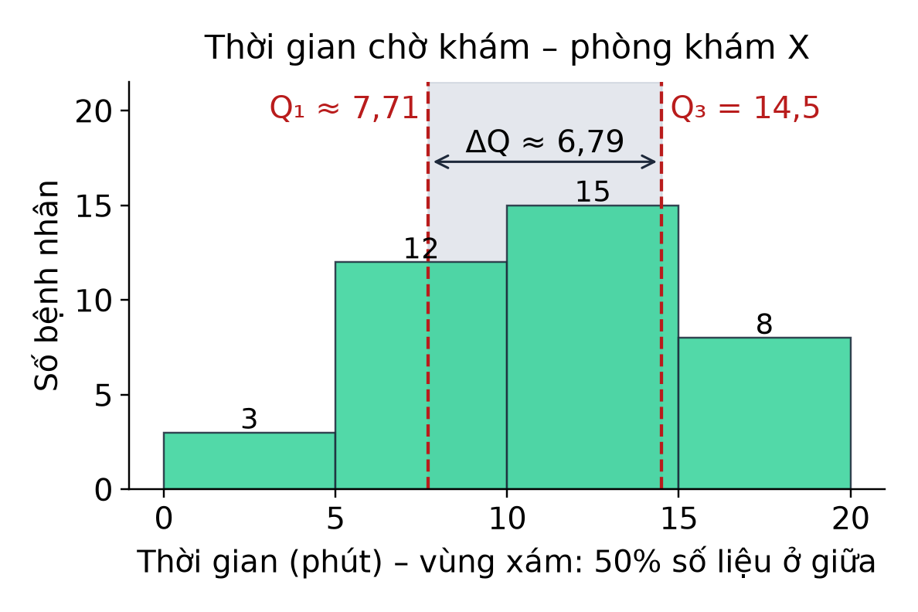
Ý NGHĨA – NHẬN XÉT (SGK TR.77)
HÌNH THÀNH KIẾN THỨC
Ý nghĩa. Khoảng tứ phân vị của mẫu số liệu ghép nhóm xấp xỉ cho khoảng tứ phân vị của mẫu số liệu gốc, cũng được dùng để đo mức độ phân tán: khoảng tứ phân vị càng lớn thì mẫu số liệu càng phân tán.
Nhận xét. Do khoảng tứ phân vị chỉ phụ thuộc vào nửa giữa của mẫu số liệu, nên không bị ảnh hưởng bởi các giá trị bất thường và có thể dùng đại lượng này để loại giá trị bất thường.
Nửa giữa của mẫu nằm giữa $Q_{1}$ và $Q_{3}$
Bài 9. Khoảng biến thiên và khoảng tứ phân vị – Toán 12 11
Notes:
2'. HS đọc, GV nhấn mạnh: ΔQ chỉ dùng 50% số liệu ở giữa nên không bị ảnh hưởng bởi giá trị bất thường (click 1). Hình: vùng xám ở Ví dụ 2.

Slide 12
VÍ DỤ 2 (SGK TR.77 – 78)
HÌNH THÀNH KIẾN THỨC
Ví dụ 2. Thời gian chờ khám bệnh tại phòng khám X. a) Tìm khoảng tứ phân vị. b) Ở phòng khám Y, khoảng tứ phân vị bằng 9,23. Thời gian chờ ở phòng khám nào phân tán hơn?
Thời gian (phút)
[0; 5)
[5; 10)
[10; 15)
[15; 20)
Số bệnh nhân
3
12
15
8
a) $n=38$; $Q_{1}$ là $x_{10}$ thuộc $[5; 10)$: $Q_{1}=5+\frac{\frac{38}{4}−3}{12}·5≈7,71$.
$Q_{3}$ là $x_{29}$ thuộc $[10; 15)$: $Q_{3}=10+\frac{\frac{3·38}{4}−15}{15}·5=14,5$; $Δ_{Q}≈6,79$.
b) $6,79<9,23$ ⇒ phòng khám Y phân tán hơn.
Bài 9. Khoảng biến thiên và khoảng tứ phân vị – Toán 12 12
Notes:
4'. GV hướng dẫn: n = 38, tần số tích luỹ 3; 15; 30; 38 (click 1, 2). Kết luận (click 3): Y phân tán hơn X. Hình: vùng xám là nửa giữa của mẫu.

Slide 13
LUYỆN TẬP 2 (SGK TR.78)
LUYỆN TẬP
Luyện tập 2. Thời gian đàm thoại của một số cuộc gọi như bảng sau. Tính khoảng tứ phân vị của mẫu số liệu ghép nhóm trên.
Thời gian $t$ (phút)
$0≤t<1$
$1≤t<2$
$2≤t<3$
$3≤t<4$
$4≤t<5$
Số cuộc gọi
8
17
25
20
10
$n=80$; tần số tích luỹ 8; 25; 50; 70; 80. $\frac{n}{4}=20$ ⇒ $Q_{1}$ thuộc $[1; 2)$: $Q_{1}=1+\frac{20−8}{17}·1≈1,71$.
$\frac{3n}{4}=60$ ⇒ $Q_{3}$ thuộc $[3; 4)$: $Q_{3}=3+\frac{60−50}{20}·1=3,5$. Vậy $Δ_{Q}≈3,5−1,71=1,79$ (phút).
Bài 9. Khoảng biến thiên và khoảng tứ phân vị – Toán 12 13
Notes:
4'. Cá nhân, kiểm tra bằng máy tính cầm tay (click 1, 2). SGV tr.124: Q1 ≈ 1,71; Q3 = 3,5; ΔQ = 1,79. Sai lầm: quên trừ tần số tích luỹ nhóm trước.

Slide 14
TRÒ CHƠI: ĐÚNG HAY SAI?
TRÒ CHƠI
📋 Cả lớp giơ thẻ Đ/S trong 10 giây mỗi câu.
1. Khoảng biến thiên của mẫu ghép nhóm luôn lớn hơn khoảng biến thiên của mẫu gốc.
ĐÚNG
2. Khoảng tứ phân vị bị ảnh hưởng mạnh bởi một giá trị bất thường.
SAI (đó là R)
3. $Δ_{Q}$ càng lớn thì mẫu số liệu càng ít phân tán.
SAI (càng phân tán)
4. Tính $R$ phải bỏ các nhóm đầu, cuối có tần số 0.
ĐÚNG
Bài 9. Khoảng biến thiên và khoảng tứ phân vị – Toán 12 14
Notes:
2'. Click 1–4 lật đáp án. Câu 1 dựa vào câu hỏi ❓ (SGK tr.76); câu 2 dựa vào Nhận xét (SGK tr.77). Đáp án: Đ – S – S – Đ.

Slide 15
VẬN DỤNG – GIẢI TÌNH HUỐNG MỞ ĐẦU (SGK TR.78)
VẬN DỤNG
Nhiệt độ (°C)
[28; 30)
[30; 32)
[32; 34)
[34; 36)
[36; 38)
[38; 40)
Tháng 6/2021
0
2
8
5
6
9
Tháng 6/2022
2
3
4
11
8
2
Theo $R$: $R_{2021}=40−30=10$; $R_{2022}=40−28=12$ ⇒ năm 2022 phân tán hơn.
Theo $Δ_{Q}$: 2021: $Q_{1}=32+\frac{7,5−2}{8}·2=33,375$; $Q_{3}=38+\frac{22,5−21}{9}·2≈38,33$ ⇒ $Δ_{Q}≈4,96$. 2022: $Δ_{Q}=36,625−33,25=3,375$.
Năm 2022 có 2 ngày ở nhóm $[28; 30)$ cách xa phần còn lại nên $R$ bị ảnh hưởng; dùng $Δ_{Q}$ hợp lí hơn: tháng Sáu năm 2021 nhiệt độ cao nhất trong ngày biến đổi nhiều hơn.
Bài 9. Khoảng biến thiên và khoảng tứ phân vị – Toán 12 15
Notes:
5'. Dãy trái tính năm 2021, dãy phải năm 2022 (click 1–3). SGV tr.124–125: ΔQ 2021 ≈ 4,96; 2022 = 3,375. Lưu ý: SGV ghi 'theo R thì 2021 phân tán hơn' – thực ra R2021 = 10 < R2022 = 12 nên theo R năm 2022 phân tán hơn. Đã kiểm tra bằng Python.

Slide 16
BÀI TẬP 3.1 (SGK TR.78 – 79)
LUYỆN TẬP
3.1. Số thẻ vàng của 20 câu lạc bộ giải ngoại hạng Anh 2021 – 2022: 101; 79; 79; 78; 75; 73; 68; 67; 67; 63; 63; 61; 60; 59; 57; 55; 55; 50; 47; 42. a) Ghép nhóm thành các nhóm có độ dài bằng nhau, nhóm đầu tiên là $[40; 50)$. b) Tính khoảng biến thiên, khoảng tứ phân vị của mẫu gốc và mẫu ghép nhóm. Giá trị nào là chính xác? Giá trị nào là xấp xỉ?
a) $[40; 50)$: 2; $[50; 60)$: 5; $[60; 70)$: 7; $[70; 80)$: 5; $[80; 90)$: 0; $[90; 100)$: 0; $[100; 110)$: 1.
b) Mẫu gốc: $R=101−42=59$; $Q_{1}=56$, $Q_{3}=74$, $Δ_{Q}=18$ (chính xác). Mẫu ghép nhóm: $R=110−40=70$; $Q_{1}=56$, $Q_{3}=72$, $Δ_{Q}=16$ (xấp xỉ).
Bài 9. Khoảng biến thiên và khoảng tứ phân vị – Toán 12 16
Notes:
Giao về nhà; chữa đầu tiết sau (click 1, 2). Đáp số khớp SGV tr.125–126.

Slide 17
BÀI TẬP 3.2 – 3.3 (SGK TR.79)
LUYỆN TẬP
3.2. Thu nhập (triệu đồng) $[5;8)$, $[8;11)$, $[11;14)$, $[14;17)$, $[17;20)$; nhà máy A: 20; 35; 45; 35; 20; nhà máy B: 17; 23; 30; 23; 17. Tính thu nhập trung bình; dựa vào khoảng tứ phân vị, nhà máy nào biến động nhiều hơn?
3.2. ${\overline{x}}_{A}={\overline{x}}_{B}=12,5$. A: $Q_{1}≈9,61$, $Q_{3}≈15,39$, $Δ_{Q}≈5,79$; B: $Q_{1}≈9,37$, $Q_{3}≈15,63$, $Δ_{Q}≈6,26$ ⇒ nhà máy B biến động nhiều hơn.
3.3. Chiều cao (cm) $[145;150)$ … $[170;175)$; 12A: 1; 0; 15; 12; 10; 5; 12B: 0; 0; 17; 10; 9; 6. a) Tìm $R$, $Δ_{Q}$ mỗi lớp. b) Nên dùng $R$ hay $Δ_{Q}$ để so sánh? Vì sao?
3.3. 12A: $R=30$, $Δ_{Q}=167,125−158,25=8,875$; 12B: $R=20$, $Δ_{Q}≈9,41$. b) Dùng $Δ_{Q}$ vì 12A có 1 HS ở nhóm $[145; 150)$ (giá trị bất thường).
Bài 9. Khoảng biến thiên và khoảng tứ phân vị – Toán 12 17
Notes:
Giao về nhà (click 1, 2). 3.2: SGV tr.126 ghi ΔQ(B) ≈ 6,23 – tính lại 15,63 − 9,37 ≈ 6,26 (kết luận không đổi). 3.3 khớp SGV.

Slide 18
TRẠM KIỂM CHỨNG AI
LUYỆN TẬP
Một chatbot AI giải như sau. Chỉ ra bước sai và sửa lại.
Lời giải AI số 1 (tình huống mở đầu, năm 2021): "Các nhóm từ $[28; 30)$ đến $[38; 40)$ nên $R=40−28=12$ (°C)."
Sai: nhóm $[28; 30)$ có tần số 0 nên nhóm đầu là $[30; 32)$ ⇒ $R=40−30=10$.
Lời giải AI số 2 (Luyện tập 2): "$\frac{n}{4}=20$, nhóm chứa $Q_{1}$ là $[1; 2)$ nên $Q_{1}=1+\frac{20}{17}·1≈2,18$."
Sai: quên trừ $m_{1}=8$: $Q_{1}=1+\frac{20−8}{17}≈1,71$. Kết quả $\left.2,18∉[1; 2\right)$ là vô lí.
💬 Câu lệnh mẫu: "Hãy chỉ ra bước sai trong lời giải sau (nếu có) và giải thích, không giải lại toàn bộ: …"
Bài 9. Khoảng biến thiên và khoảng tứ phân vị – Toán 12 18
Notes:
3' (giao nhóm về nhà, Phiếu số 3). Click 1: lỗi số 1 – lấy a1 = 28 dù nhóm [28; 30) có tần số 0, đúng là R = 10. Click 2: lỗi số 2 – quên trừ tần số tích luỹ 8, đúng là Q1 ≈ 1,71; 2,18 ∉ [1; 2) là dấu hiệu vô lí. Nhắc ghi Nhật ký sử dụng AI.

Slide 19
TỔNG KẾT TIẾT 1
TỔNG KẾT
Khoảng biến thiên $R=a_{k+1}−a_{1}$ (nhóm đầu, cuối có tần số khác 0) – dễ tính nhưng bị ảnh hưởng bởi giá trị bất thường.
Khoảng tứ phân vị $Δ_{Q}=Q_{3}−Q_{1}$ – chỉ phụ thuộc nửa giữa, không bị ảnh hưởng bởi giá trị bất thường.
$R$, $Δ_{Q}$ càng lớn thì mẫu số liệu càng phân tán.
Nhiệm vụ về nhà:
Làm Bài tập 3.1 – 3.3 (SGK tr.78 – 79); nhóm làm Trạm kiểm chứng AI.
Nhóm: "Năng suất cà phê nhà em" – tính $R$, $Δ_{Q}$ bằng bảng tính (nộp sau 1 tuần).
Đọc trước Bài 10. Phương sai và độ lệch chuẩn (SGK tr.80).
Bài 9. Khoảng biến thiên và khoảng tứ phân vị – Toán 12 19
Notes:
3'. Gọi 1–2 HS nêu lại ý chính của tiết trước khi hiện khung; HS đối chiếu vở ghi, bổ sung. GV giao nhiệm vụ về nhà, nhắc hạn nộp và tiết sau kiểm tra miệng.

Slide 20
TRÒ CHƠI: RUNG CHUÔNG VÀNG
TRÒ CHƠI
🔔 Luật chơi
Mỗi bạn một bảng con – viết đáp án khi hết giờ.
Câu nhiều lựa chọn: ghi A, B, C hoặc D (30 giây).
Câu Đúng/Sai: ghi Đ hoặc S cho từng ý (60 giây).
Câu trả lời ngắn, thực tế: ghi một số (60 giây).
Sai: rời sàn thi. Bạn trụ lại cuối cùng rung chuông vàng!
Bài 9. Khoảng biến thiên và khoảng tứ phân vị – Toán 12 20
Notes:
Mỗi HS một bảng con. Mỗi câu 30 giây (Đ/S, trả lời ngắn, thực tế: 60 giây). Sai rời sàn thi; có thể 'cứu trợ' 1 lần. Cấu trúc 8 câu theo đề thi từ 2025: nhiều lựa chọn, Đúng/Sai, trả lời ngắn, thực tế. Đáp án đã kiểm tra bằng Python.

Slide 21
RUNG CHUÔNG VÀNG – CÂU 1 – BIẾT
TRÒ CHƠI
Mẫu số liệu ghép nhóm: $[10; 15)$: 4; $[15; 20)$: 6; $[20; 25)$: 5; $[25; 30)$: 0. Khoảng biến thiên của mẫu số liệu là
A. $20$
A. $20$ ✘
B. $15$
B. $15$ ✔
C. $5$
C. $5$ ✘
D. $2$
D. $2$ ✘
Đáp án B. Nhóm cuối có tần số khác 0 là $[20; 25)$: $R=25−10=15$.
Bài 9. Khoảng biến thiên và khoảng tứ phân vị – Toán 12 21
Notes:
30 giây. HS giơ thẻ A/B/C/D. Click 1: đáp án B (xanh), phương án sai (đỏ). Nhóm cuối có tần số khác 0 là [20; 25): R = 25-10 = 15. Nhiễu A: lấy cả nhóm $[25;\ 30)$ có tần số 0 ($30-10$); C: nhầm R với độ dài nhóm; D: hiệu tần số lớn nhất, nhỏ nhất khác 0 ($6-4$).

Slide 22
RUNG CHUÔNG VÀNG – CÂU 2 – HIỂU
TRÒ CHƠI
Khoảng tứ phân vị về thời gian tự học của hai lớp 12A, 12B lần lượt là 4,2 giờ và 6,8 giờ. Kết luận nào đúng?
A. Thời gian tự học của lớp 12A phân tán hơn
A. Thời gian tự học của lớp 12A phân tán hơn ✘
B. Thời gian tự học của lớp 12B phân tán hơn
B. Thời gian tự học của lớp 12B phân tán hơn ✔
C. Lớp 12B tự học nhiều hơn lớp 12A
C. Lớp 12B tự học nhiều hơn lớp 12A ✘
D. Không so sánh được vì chưa biết khoảng biến thiên
D. Không so sánh được vì chưa biết khoảng biến thiên ✘
Đáp án B. $Δ_{Q}$ càng lớn thì mẫu càng phân tán; $6,8>4,2$.
Bài 9. Khoảng biến thiên và khoảng tứ phân vị – Toán 12 22
Notes:
30 giây. HS giơ thẻ A/B/C/D. Click 1: đáp án B (xanh), phương án sai (đỏ). _Q càng lớn thì mẫu càng phân tán; 6,8>4,2. Nhiễu A: hiểu ngược ý nghĩa; C: nhầm độ phân tán với số trung bình; D: nghĩ phải có R mới so sánh được.

Slide 23
RUNG CHUÔNG VÀNG – CÂU 3 – HIỂU
TRÒ CHƠI
Mẫu số liệu: $[0; 2)$: 6; $[2; 4)$: 12; $[4; 6)$: 14; $[6; 8)$: 8. Nhóm chứa tứ phân vị thứ ba $Q_{3}$ là
A. $[2; 4)$
A. $[2; 4)$ ✘
B. $[4; 6)$
B. $[4; 6)$ ✔
C. $[6; 8)$
C. $[6; 8)$ ✘
D. $[0; 2)$
D. $[0; 2)$ ✘
Đáp án B. $n=40$, $\frac{3n}{4}=30$; tần số tích luỹ 6; 18; 32 ⇒ $Q_{3}$ thuộc $[4; 6)$.
Bài 9. Khoảng biến thiên và khoảng tứ phân vị – Toán 12 23
Notes:
30 giây. HS giơ thẻ A/B/C/D. Click 1: đáp án B (xanh), phương án sai (đỏ). n = 40, 3n/4 = 30; tần số tích luỹ 6; 18; 32 ⇒ Q_3 thuộc [4; 6). Nhiễu A: nhầm với nhóm chứa $Q_1$; C: nghĩ $Q_3$ luôn ở nhóm cuối; D: chọn nhóm đầu.

Slide 24
RUNG CHUÔNG VÀNG – CÂU 4 – VẬN DỤNG
TRÒ CHƠI
Với mẫu số liệu ở Câu 3, khoảng tứ phân vị $Δ_{Q}$ (làm tròn đến hàng phần trăm) là
A. $4,62$
A. $4,62$ ✘
B. $3,05$
B. $3,05$ ✔
C. $8$
C. $8$ ✘
D. $5,71$
D. $5,71$ ✘
Đáp án B. $Q_{1}=2+\frac{10−6}{12}·2≈2,67$; $Q_{3}=4+\frac{30−18}{14}·2≈5,71$ ⇒ $Δ_{Q}≈3,05$.
Bài 9. Khoảng biến thiên và khoảng tứ phân vị – Toán 12 24
Notes:
30 giây. HS giơ thẻ A/B/C/D. Click 1: đáp án B (xanh), phương án sai (đỏ). Q_1 = 2+10-6/12· 2≈ 2,67; Q_3 = 4+30-18/14· 2≈ 5,71 ⇒ _Q≈ 3,05. Nhiễu A: quên trừ tần số tích luỹ nhóm trước; C: nhầm với $R=8-0$; D: chỉ tính $Q_3$.

Slide 25
RUNG CHUÔNG VÀNG – CÂU 5 – ĐÚNG/SAI
TRÒ CHƠI
Thời gian đi từ nhà đến trường (phút) của 50 HS THPT Vĩnh Thạnh: $[0; 10)$: 8; $[10; 20)$: 15; $[20; 30)$: 12; $[30; 40)$: 10; $[40; 50)$: 5.
a) Khoảng biến thiên của mẫu số liệu là 50 phút.
ĐÚNG
b) Nhóm chứa tứ phân vị thứ nhất là $[10; 20)$.
ĐÚNG
c) Tứ phân vị thứ ba $Q_{3}=35$.
SAI ($Q_{3}=32,5$)
d) Khoảng tứ phân vị bằng 19,5 phút.
ĐÚNG
Bài 9. Khoảng biến thiên và khoảng tứ phân vị – Toán 12 25
Notes:
60 giây. Click 1–4. n = 50; tần số tích luỹ 8; 23; 35; 45; 50. Q1 = 10 + (12,5 − 8)/15·10 = 13; Q3 = 30 + (37,5 − 35)/10·10 = 32,5; ΔQ = 19,5. Sai lầm ý c: lấy trung điểm nhóm [30; 40). Đã kiểm tra bằng Python. Đáp án: Đ – Đ – S – Đ.

Slide 26
RUNG CHUÔNG VÀNG – CÂU 6 – HIỂU
TRÒ CHƠI
Tuổi thọ (năm) của một số bóng đèn: $[1; 2)$: 0; $[2; 3)$: 6; $[3; 4)$: 14; $[4; 5)$: 9; $[5; 6)$: 1. Tìm khoảng biến thiên của mẫu số liệu.
Đáp số: 4. Nhóm đầu có tần số khác 0 là $[2; 3)$: $R=6−2=4$ (năm). Sai thường gặp: $6−1=5$.
Bài 9. Khoảng biến thiên và khoảng tứ phân vị – Toán 12 26
Notes:
60 giây. Click 1. Đáp số: 4. Nhóm đầu có tần số khác 0 là [2; 3): R = 6-2 = 4 (năm). Sai thường gặp: 6-1 = 5.

Slide 27
RUNG CHUÔNG VÀNG – CÂU 7 – VẬN DỤNG
TRÒ CHƠI
Chiều cao (cm) của 40 HS: $[150; 155)$: 5; $[155; 160)$: 11; $[160; 165)$: 16; $[165; 170)$: 8. Tính khoảng tứ phân vị (làm tròn đến hàng phần trăm).
Đáp số: 7,10. $Q_{1}=155+\frac{10−5}{11}·5≈157,27$; $Q_{3}=160+\frac{30−16}{16}·5=164,375$ ⇒ $Δ_{Q}≈7,10$.
Bài 9. Khoảng biến thiên và khoảng tứ phân vị – Toán 12 27
Notes:
90 giây. Click 1. Đáp số: 7,10. Q_1 = 155+10-5/11· 5≈ 157,27; Q_3 = 160+30-16/16· 5 = 164,375 ⇒ _Q≈ 7,10.

Slide 28
RUNG CHUÔNG VÀNG – CÂU 8 – VẬN DỤNG
TRÒ CHƠI
Thời gian chờ xe buýt (phút) của 40 hành khách tuyến Pleiku – An Khê (Gia Lai): $[0; 5)$: 6; $[5; 10)$: 14; $[10; 15)$: 12; $[15; 20)$: 8. Tính khoảng tứ phân vị (làm tròn đến hàng phần trăm).
Đáp số: 7,74. $Q_{1}=5+\frac{10−6}{14}·5≈6,43$; $Q_{3}=10+\frac{30−20}{12}·5≈14,17$ ⇒ $Δ_{Q}≈7,74$ (phút).
Bài 9. Khoảng biến thiên và khoảng tứ phân vị – Toán 12 28
Notes:
90 giây. Click 1. Số liệu giả định để luyện tập (không phải số liệu thống kê chính thức). Đáp số: 7,74. Q_1 = 5+10-6/14· 5≈ 6,43; Q_3 = 10+30-20/12· 5≈ 14,17 ⇒ _Q≈ 7,74 (phút).

Slide 29
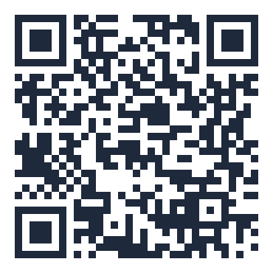
CỦNG CỐ TRỰC TUYẾN – NHIỆM VỤ VỀ NHÀ
TỔNG KẾT
Bài củng cố trực tuyến – quét mã QR hoặc mở đường link:
https://trangtu66.github.io/Taode_thi_online/cc_bai9_t12.html
Nhiệm vụ về nhà:
Hoàn thành Bài tập 3.1 – 3.3 và Trạm kiểm chứng AI (Phiếu số 3).
Nhóm: "Năng suất cà phê nhà em" – ít nhất 20 hộ, ghi nguồn số liệu.
Chuẩn bị Bài 10. Phương sai và độ lệch chuẩn (SGK tr.80 – 84).
▶ MỞ BÀI CỦNG CỐ
Bài 9. Khoảng biến thiên và khoảng tứ phân vị – Toán 12 29
Notes:
3'. HS quét QR làm bài củng cố online ở nhà. Đáp án chỉ mở khi GV cho phép.

Slide 30
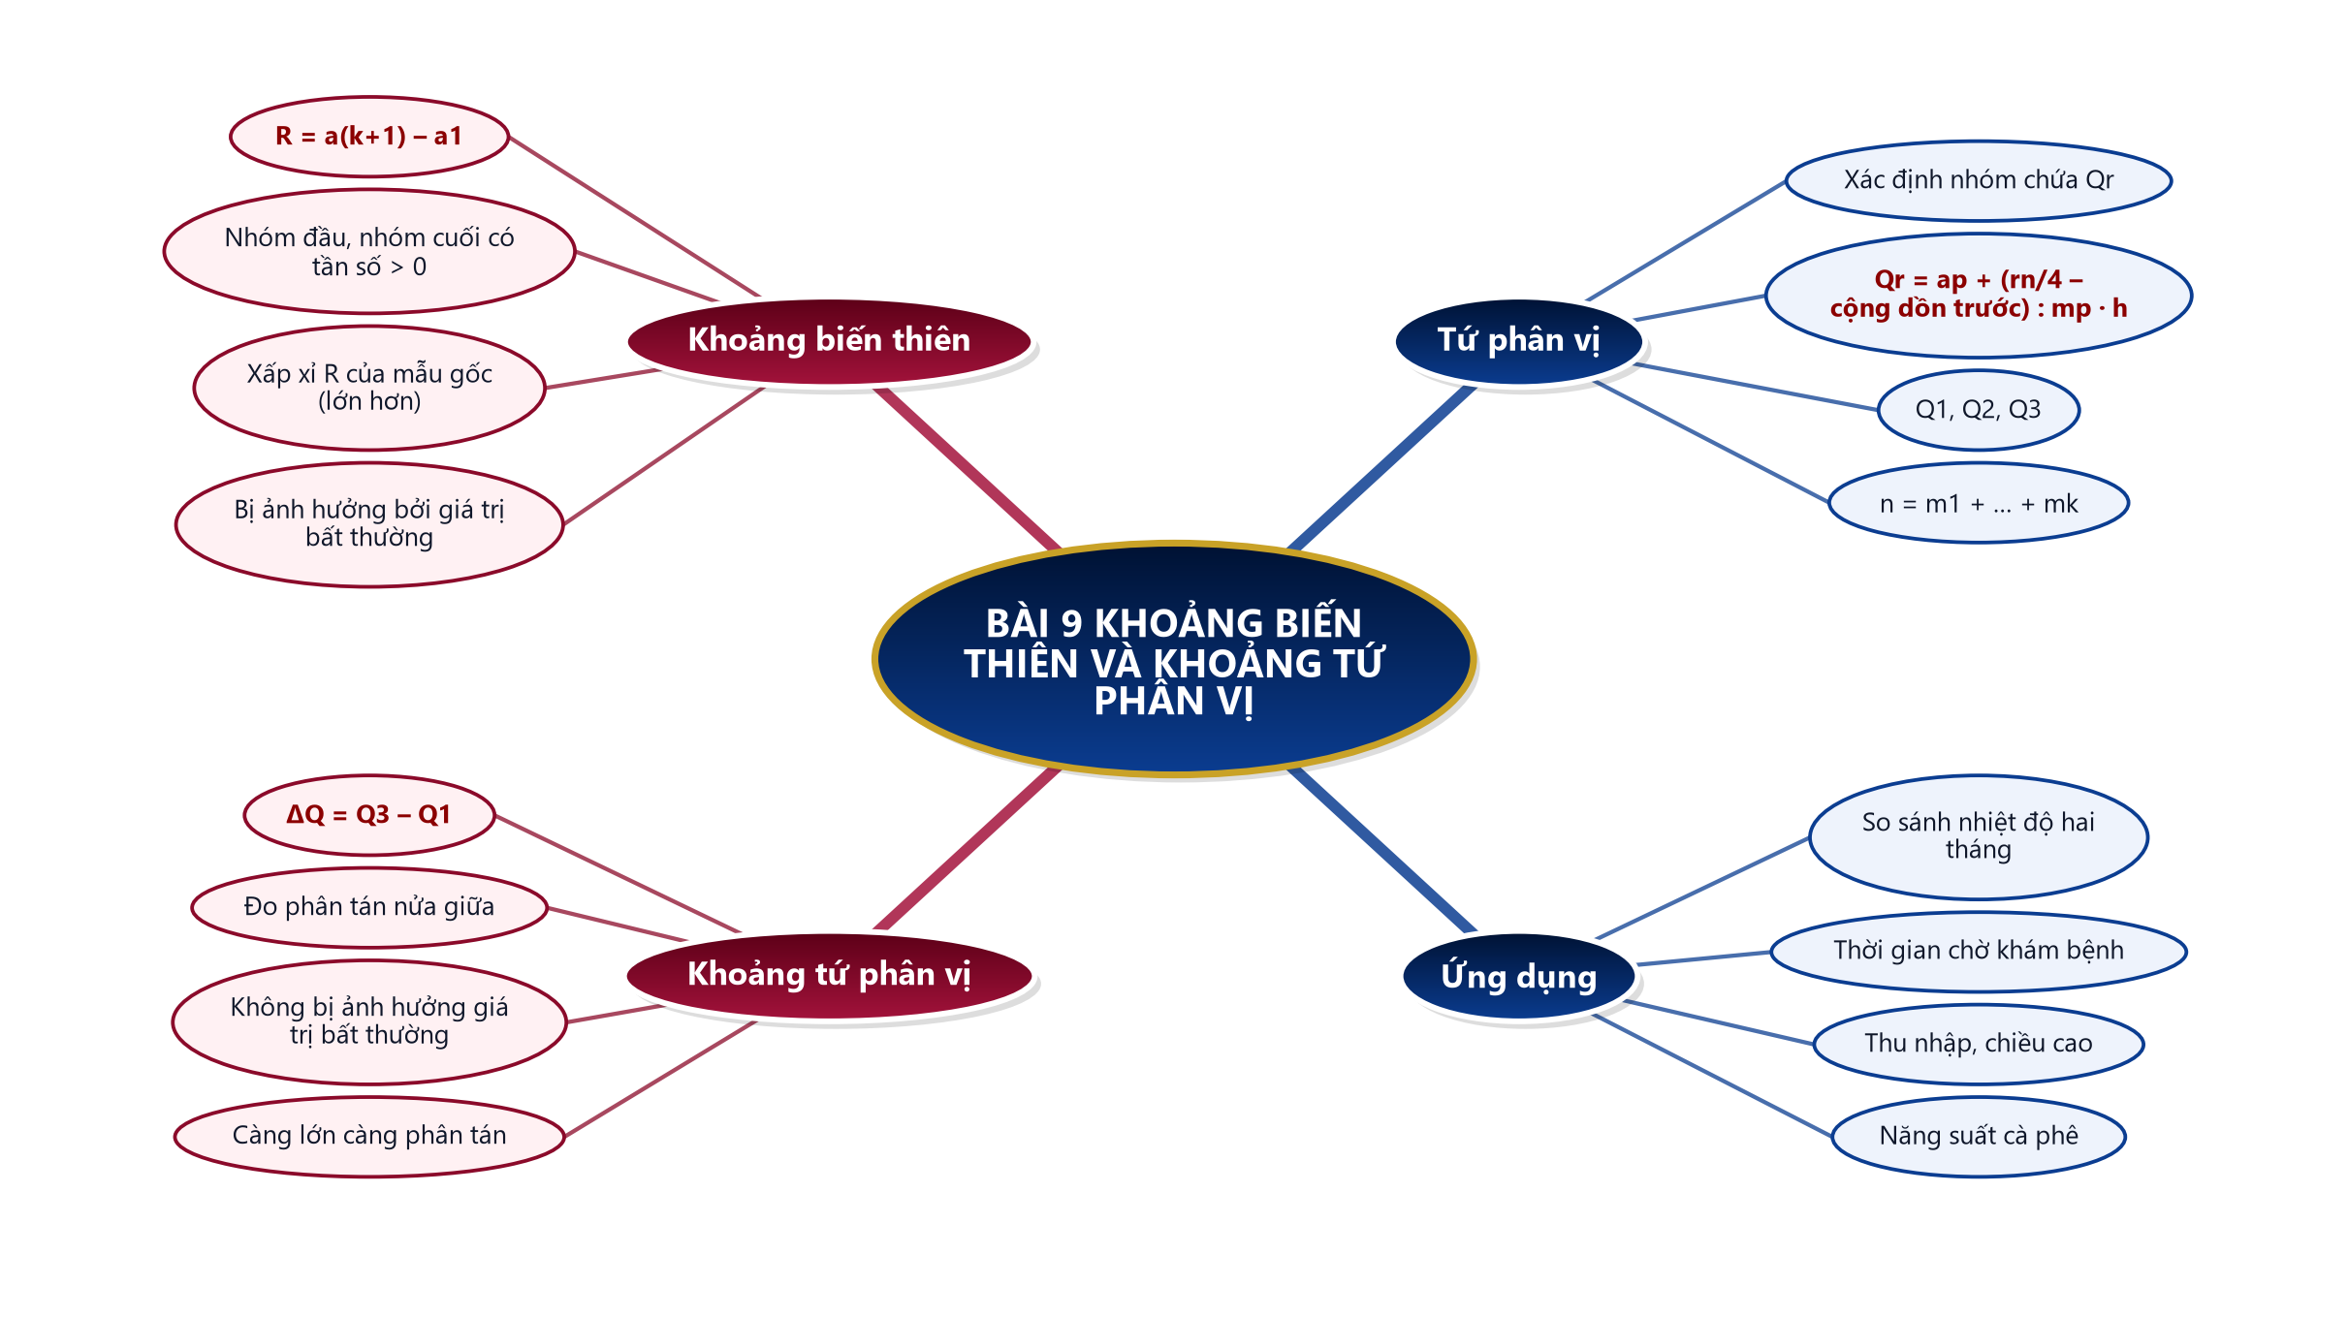
SƠ ĐỒ TƯ DUY – BÀI 9
TỔNG KẾT
Bài 9. Khoảng biến thiên và khoảng tứ phân vị – Toán 12 30
Notes:
2'. HS nhìn sơ đồ, nêu lại từng nhánh: định nghĩa R, công thức Qr, ΔQ, ý nghĩa và khi nào dùng ΔQ.

Slide 31
PHỤ LỤC 1 – SAI LẦM THƯỜNG GẶP
DÀNH CHO GV
Tính $R$ lấy cả nhóm đầu/cuối có tần số 0 (tình huống mở đầu, Câu 1, Câu 6) – nhắc điều kiện $m_{1}>0$, $m_{k}>0$.
Tìm nhóm chứa $Q_{r}$ theo tần số thay vì tần số tích luỹ; quên trừ $m_{1}+…+m_{p−1}$ trong công thức (Luyện tập 2).
Hiểu ngược ý nghĩa: $R$, $Δ_{Q}$ càng lớn thì càng phân tán (không phải càng ổn định).
Dùng $R$ khi mẫu có giá trị bất thường (Bài 3.3, Vận dụng) – nên dùng $Δ_{Q}$.
Bài 9. Khoảng biến thiên và khoảng tứ phân vị – Toán 12 31
Notes:
Slide ẩn – chỉ GV xem khi chuẩn bị.

Slide 32
PHỤ LỤC 2 – PHÂN HOÁ, DỰ PHÒNG
DÀNH CHO GV
HS cần hỗ trợ: Phiếu số 1 kẻ sẵn cột tần số tích luỹ; làm HĐ1, Ví dụ 1, Luyện tập 1, Câu 1–3.
HS khá, giỏi: Vận dụng, Bài 3.1b, 3.3b; giải thích vì sao $R$ ghép nhóm lớn hơn $R$ gốc.
12A2, 12A7 (khiếm thị): GV đọc to bảng số liệu theo từng nhóm, HS trả lời miệng; phóng to slide. 12A3, 12A5, 12A7 (vận động): trả lời tại chỗ, giơ thẻ thay lên bảng.
Mất điện/mạng: KHBD, Phiếu học tập in; máy tính cầm tay; Rung chuông vàng đọc đề, HS ghi bảng con.
Bài 9. Khoảng biến thiên và khoảng tứ phân vị – Toán 12 32
Notes:
Slide ẩn – chỉ GV xem khi chuẩn bị.

